Slide 1
Курсовая работа
предмет ”Системное моделирование”
Выполнил: Макаров Даниил
группа: ВТ-22

Slide 2
Методология IDEF3
Моделирование системы “Автоматизации домашних процессов”

Slide 3
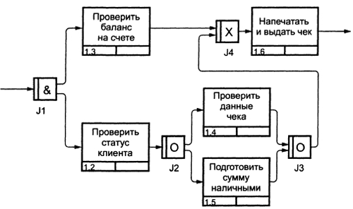
Методология IDEF3
IDEF3 – Документирование технологических процессов, описывает сценарии или последовательности операций для процессов
Пример диаграммы в методологии IDEF3

Slide 4
Синтаксис методологии
Диаграмма – основная единица синтаксиса, состоит из:
Действий
Связей
Соединений

Slide 5
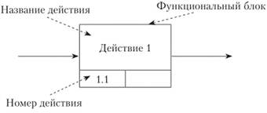
Действие
Действия располагаются слева направо по хронологии.
Именуется глаголом или отглагольным существительным.
Каждому присваивается уникальный номер.
Могут быть представлены несколькими диаграммами.
Действие в методологии IDEF3

Slide 6



Связь
Стрелки связей не именуются, в отличии от IDEF0.
3 вида связей
Связь предшествия.
Связь отношения.
Связь потоков объектов.

Slide 7
Соединение
3 типа соединения: "И", "ИЛИ", "исключающее ИЛИ".
Соединения "И" и "ИЛИ" могут быть синхронными и асинхронными.
Соединение "ИЛИ"
Соединение "исключающее ИЛИ"
Соединение "И"

Slide 8
Автоматизация домашних процессов
Модель системы “Автоматизации домашних процессов”.
Точка зрения – Разработчик системы.
Назначение – улучшение комфорта человека, более рациональное использование ресурсов, обеспечение безопасности.

Slide 9
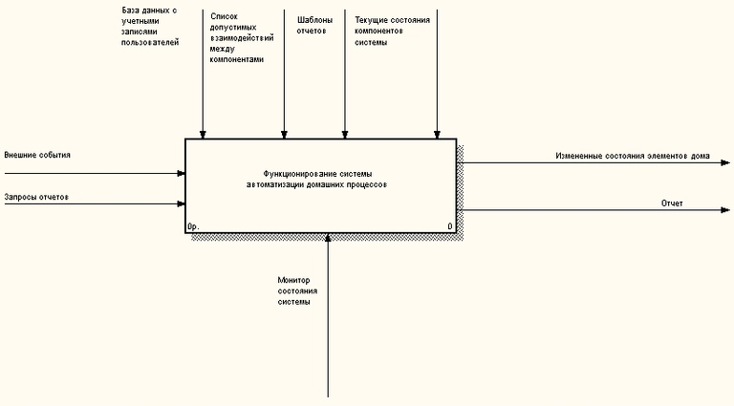
Контекстная диаграмма

Slide 10
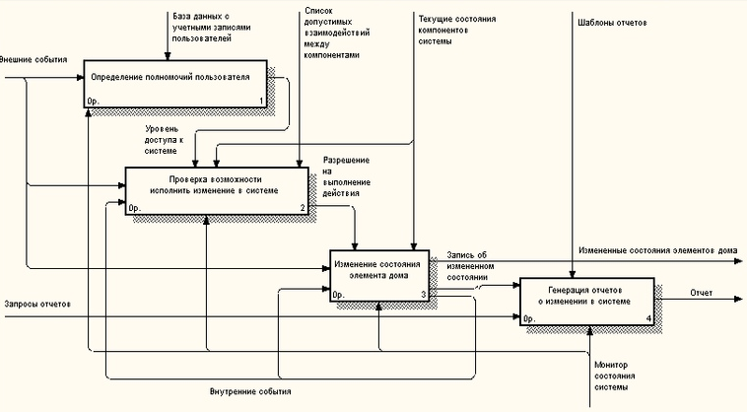
Диаграмма А0

Slide 11
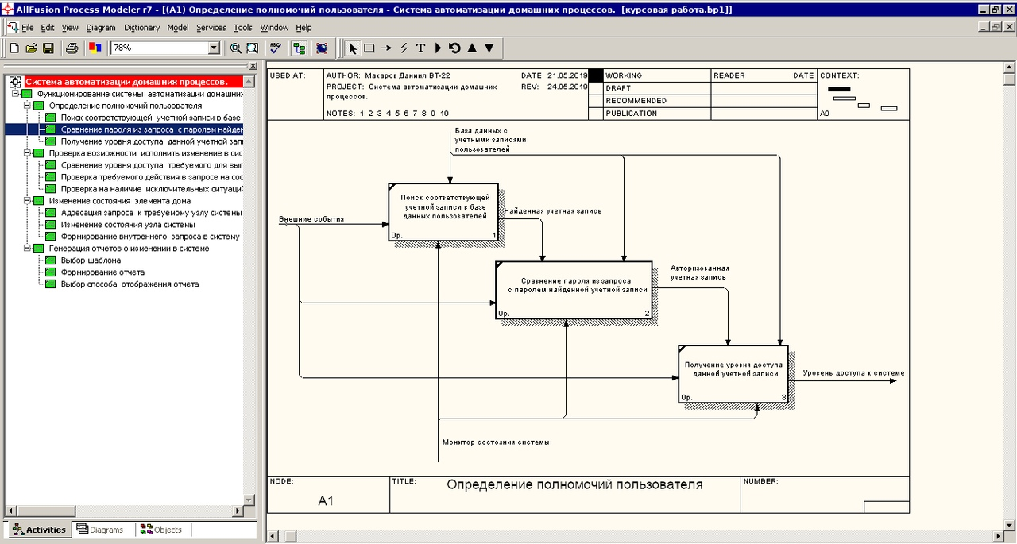
Декомпозиция блока “Авторизации пользователя”

Slide 12
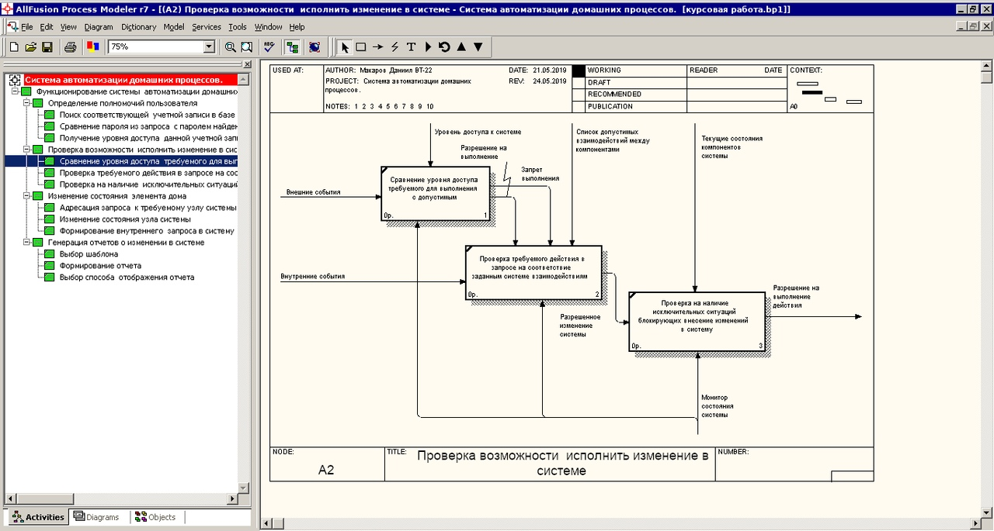
Декомпозиция блока “Проверка выполнимости события”

Slide 13
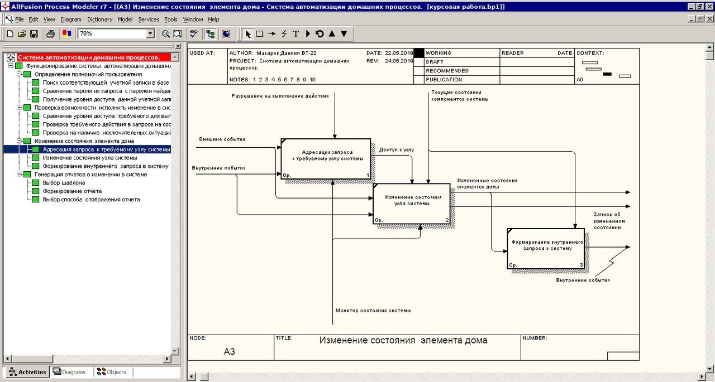
Декомпозиция блока “Выполнение события”

Slide 14
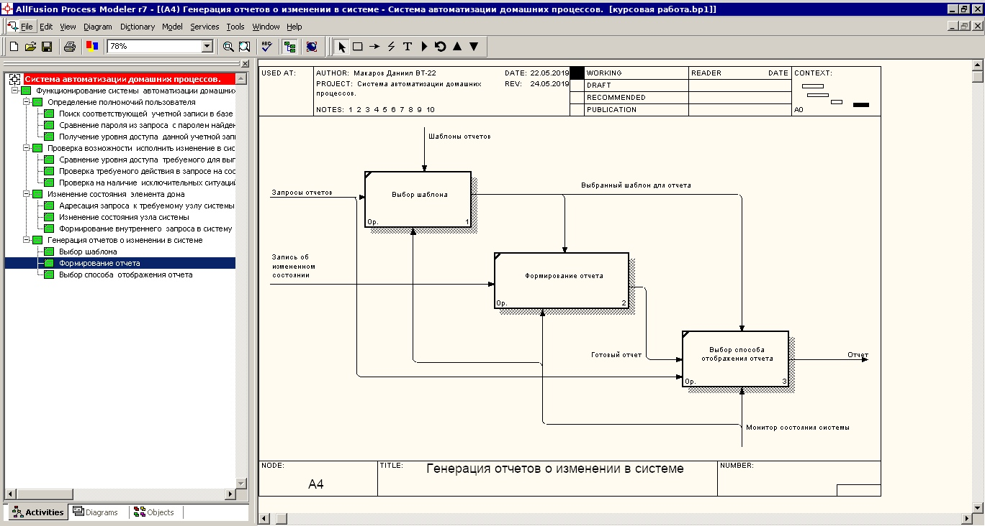
Декомпозиция блока “Генерация отчета”

